Slide 1


Slide 2
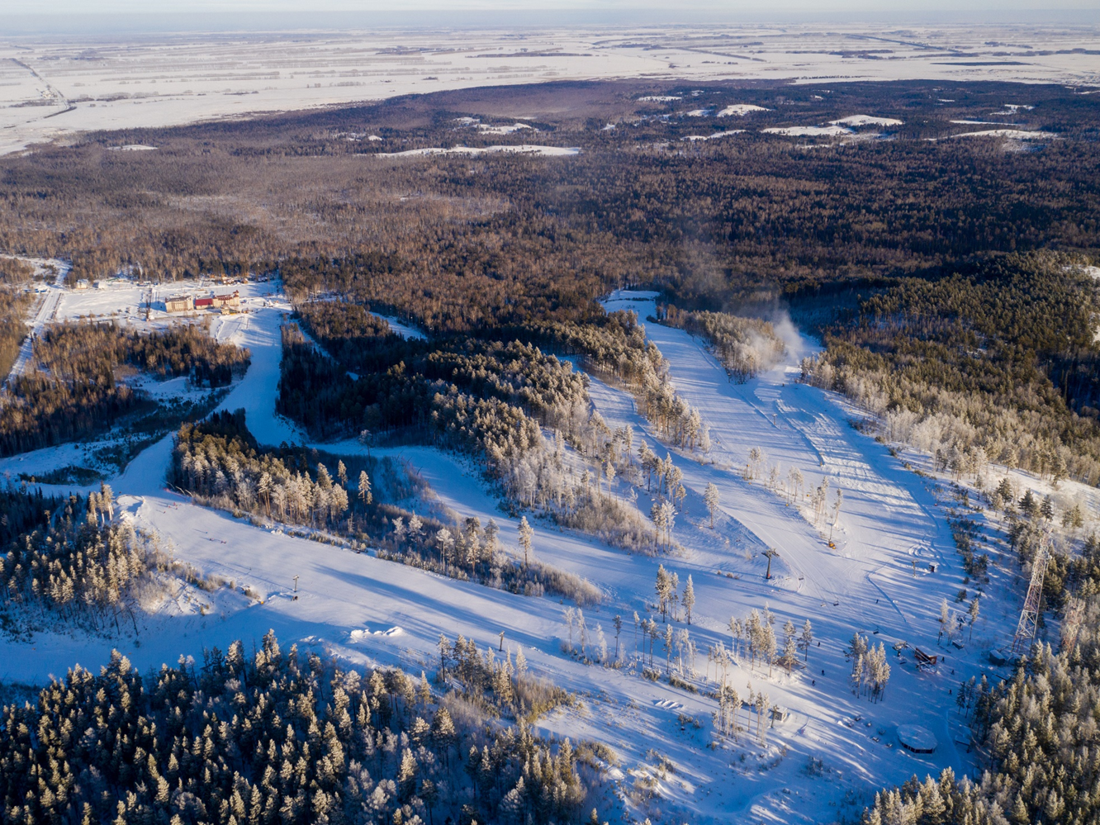
Гора Слизун

Slide 3

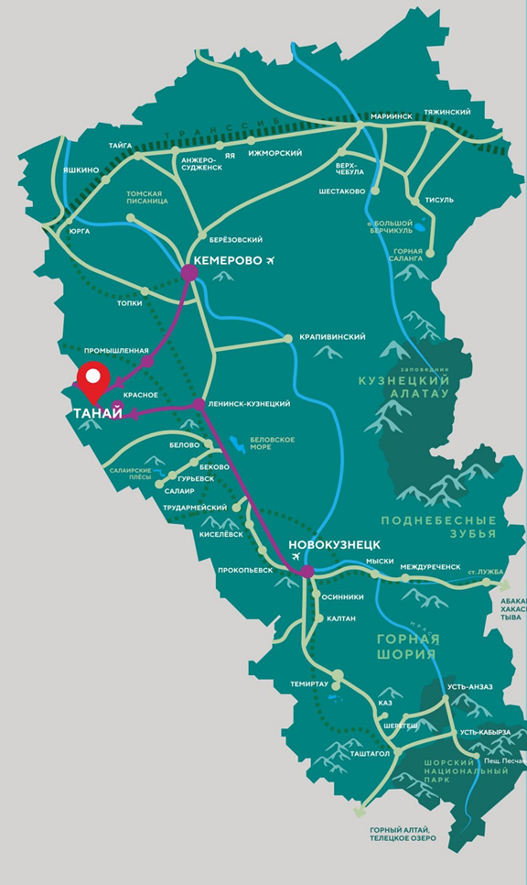
ГОРНОЛЫЖНЫЙ КОМПЛЕКС
Только за первое полугодие в должности генерального директора Светланой Вениаминовной была проделана огромная работа: в течение лета и первых осенних месяцев проведен масштабный комплекс мероприятий по подготовке горнолыжного комплекса, в том числе канатных дорог, бугельных подъемников и турникетов.
Проведен ремонт номерного фонда: большей части шале и гостиничных номеров. Приведены в порядок горнолыжные трассы.
Самым значимым событием для развития горнолыжного комплекса стал приезд на «Танай» по приглашению генерального директора Президента Федерации горнолыжного спорта России Леонида Мельникова и главного судьи международного класса Юрия Гурьева.

Slide 4
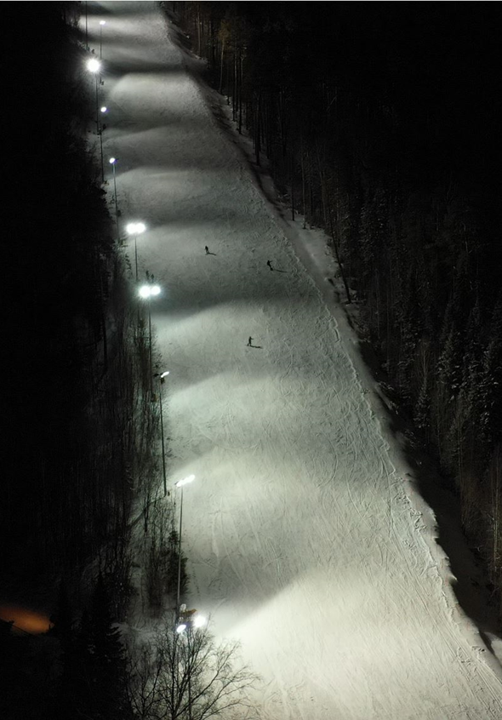
ГОРНОЛЫЖНЫЙ КОМПЛЕКС
Благодаря визиту почетных гостей специалисты комплекса запустили процесс подготовки нормативных документов для проведении сертификации горнолыжного комплекса для включения в календарь спортивных мероприятий Международной федерации лыжного спорта (FIS).
Первый результат прошедшего визита: горнолыжный комплекс «Танай» поставлен в календарь спортивных событий России. С 22 по 25 марта 2019 года на территории горнолыжного комплекса прошли межрегиональные соревнования среди юниоров «Старты надежд».
Горнолыжный комплекс «Таная» включен в перечень Российских объектов спорта. Трассы сертифицированы Международной федерацией лыжного спорта (FIS).

Slide 5
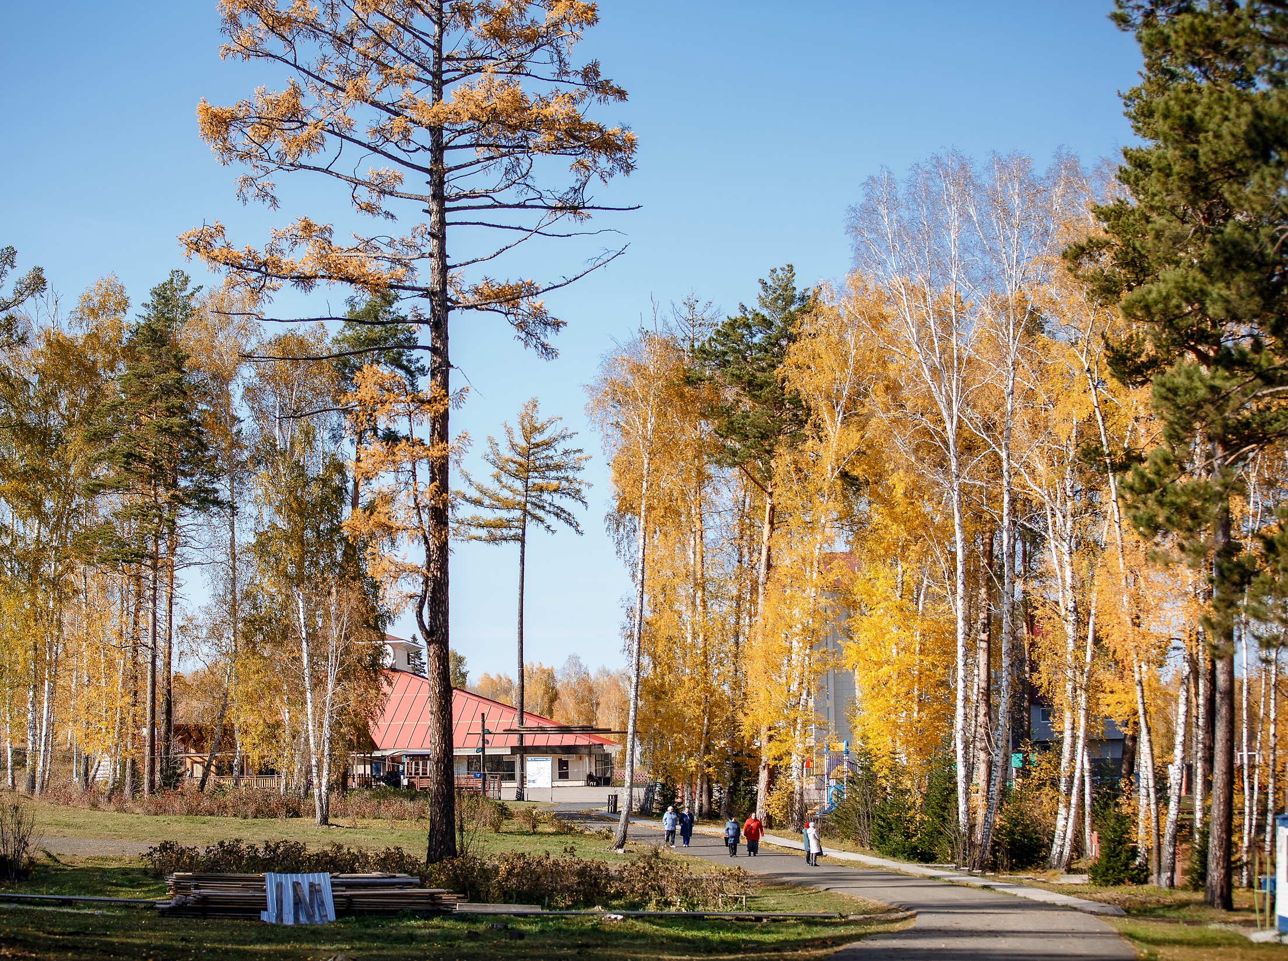
Территория эко-комплекса

Slide 6
ТУРИСТИЧЕСКИЙ КЛАСТЕР
Помимо развития горнолыжного комплекса в 2018 году Светланой Вениаминовной на «Танае» была проведена масштабная работа по разработке планов развития различных туристических направлений и подготовке туристических эко-маршрутов. Были оцифрованы и подготовлены для сертификации два маршрута на 19 и 50 километров.
Прокладка маршрутов для катания на лошадях, квадроциклах, маунтинбайках и снегоходах велась специалистами «Таная» в течение всего лета 2018 года с привлечением сотрудников территориального отдела лесничества и охотозяйства Промышленновского района.
В настоящий момент все проекты согласованы, а маршруты запущены в работу.
Планы развития туризма в эко-комплексе «Танай» были признаны региональными властями настолько эффективными, что комплекс был включен состав туристического кластера Кузбасса. Эко-комплексявляется резидентом Агентства по туризму Кузбасса; включен в Календарь туристических событий #VisitKuzbass2020; на территории комплекса проведен первый туристический форум, организованный при поддержке Правительства Кузбасса и областного департамента политики и спорта.

Slide 7
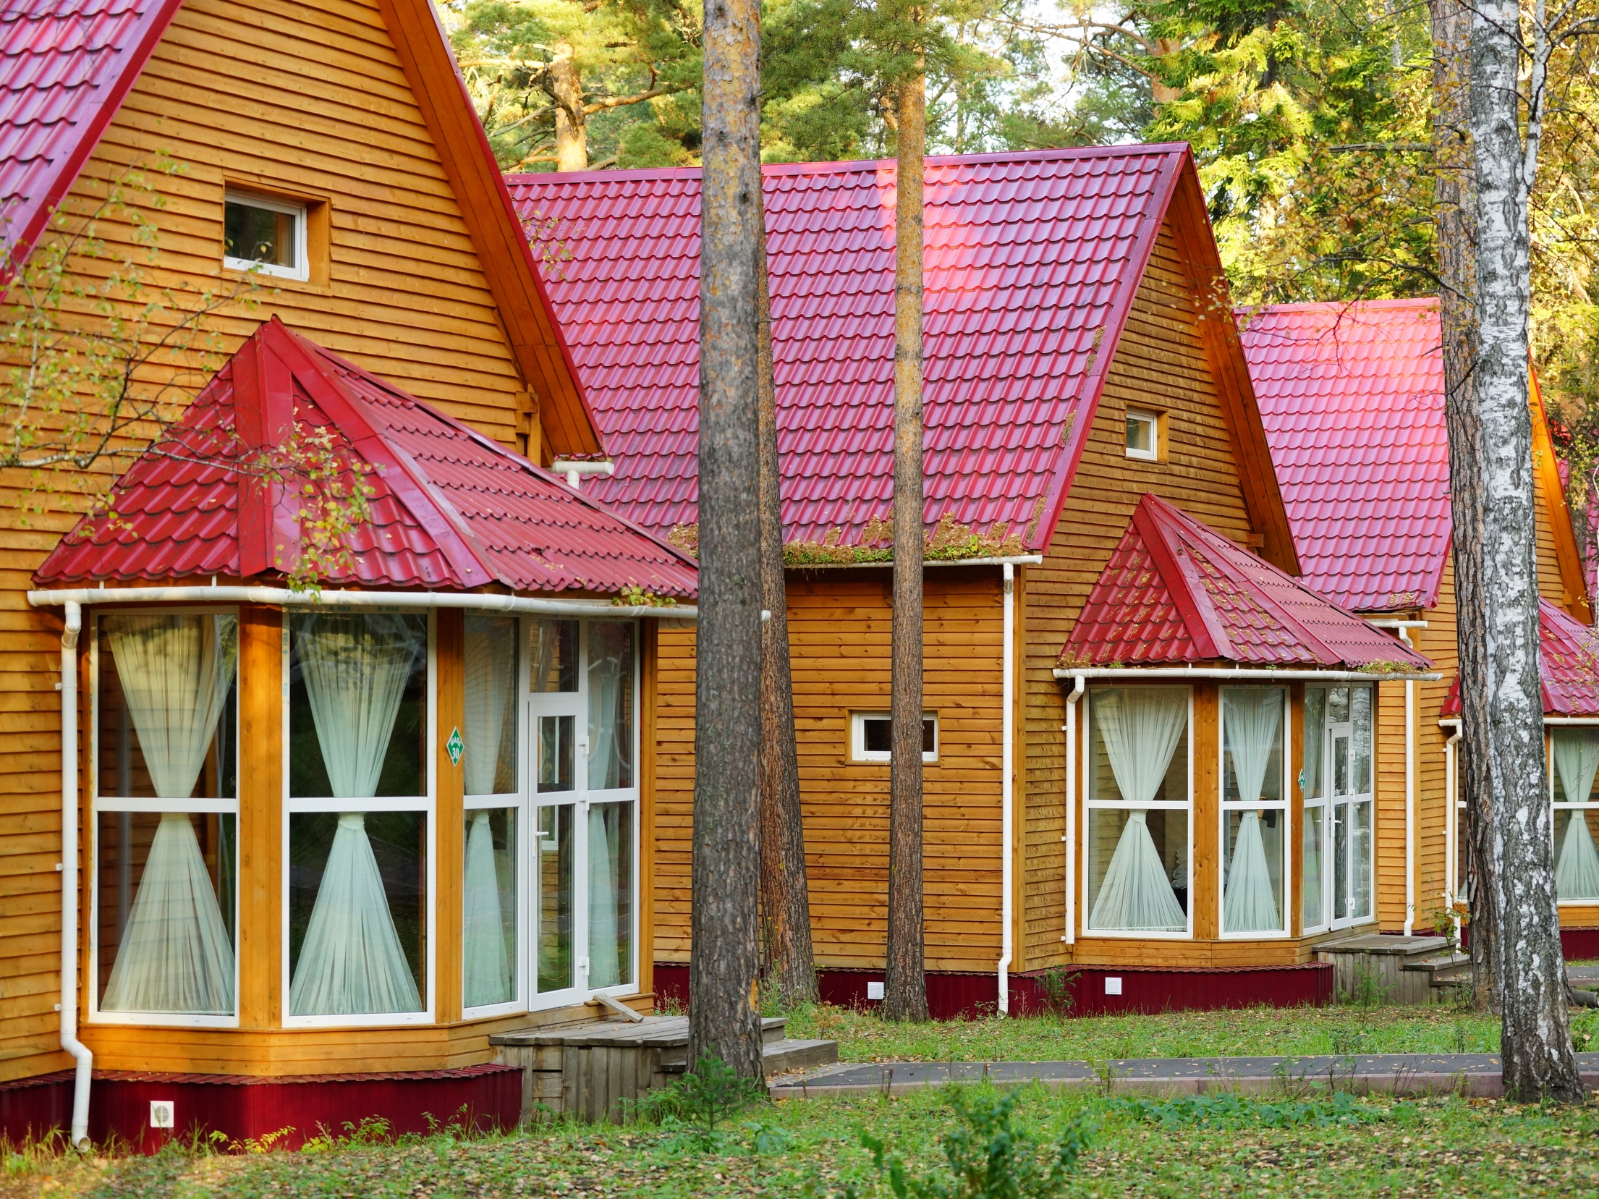
Шале

Slide 8
ЭКОНОМИЧЕСКИЙ ЭФФЕКТ
Благодаря грамотному планированию работы и рывку в развитии комплекса под руководством С.В. Хямяляйнен, руководством «Сибирского Делового Союза» направлены средства на развитие гостиничной инфраструктуры комплекса. Помимо этого, произошло значительное пополнение обновление инвентаря и оборудования для детей. В течение следующего года планируется поэтапное обновление взрослого оборудования и экипировки.
За два года эко-комплекс «Танай» достиг высоких финансовых показателей по всем ключевым направлениям работы!
На 40% выросла консолидированная выручка.
На 64% увеличился рост продаж услуг эко-комплекса на внешнем рынке.
Динамика роста по ключевым направлениям:
+ 823% - продажа медицинских услуг физическим лицам;
+ 57% - продажа номерного фонда;
+ 83% - детский оздоровительный лагерь;
+ 131% - организация общественного питания;
+ 43% - услуги проката и т.д.
Таких результатов Светлана Вениаминовна добилась всего за два года на посту руководителя. Ее опыт, высокий профессионализм и тщательно спланированная стратегия эко-комплекса «Танай» стали залогом успеха развития предприятия.

Slide 9
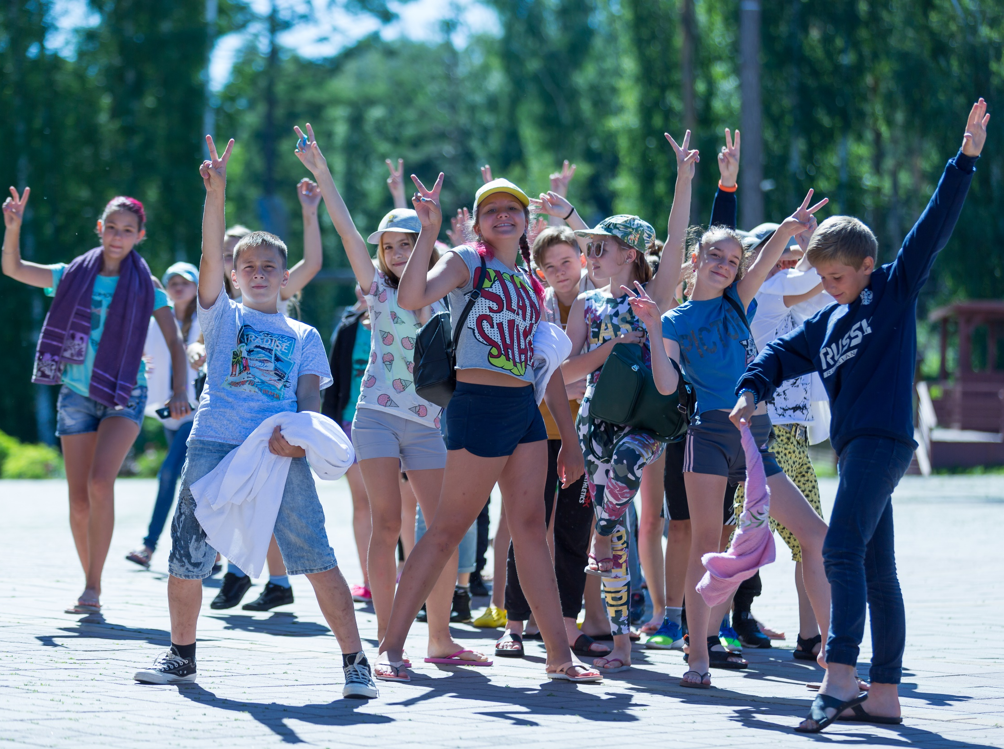
Детский оздоровительный лагерь

Slide 10
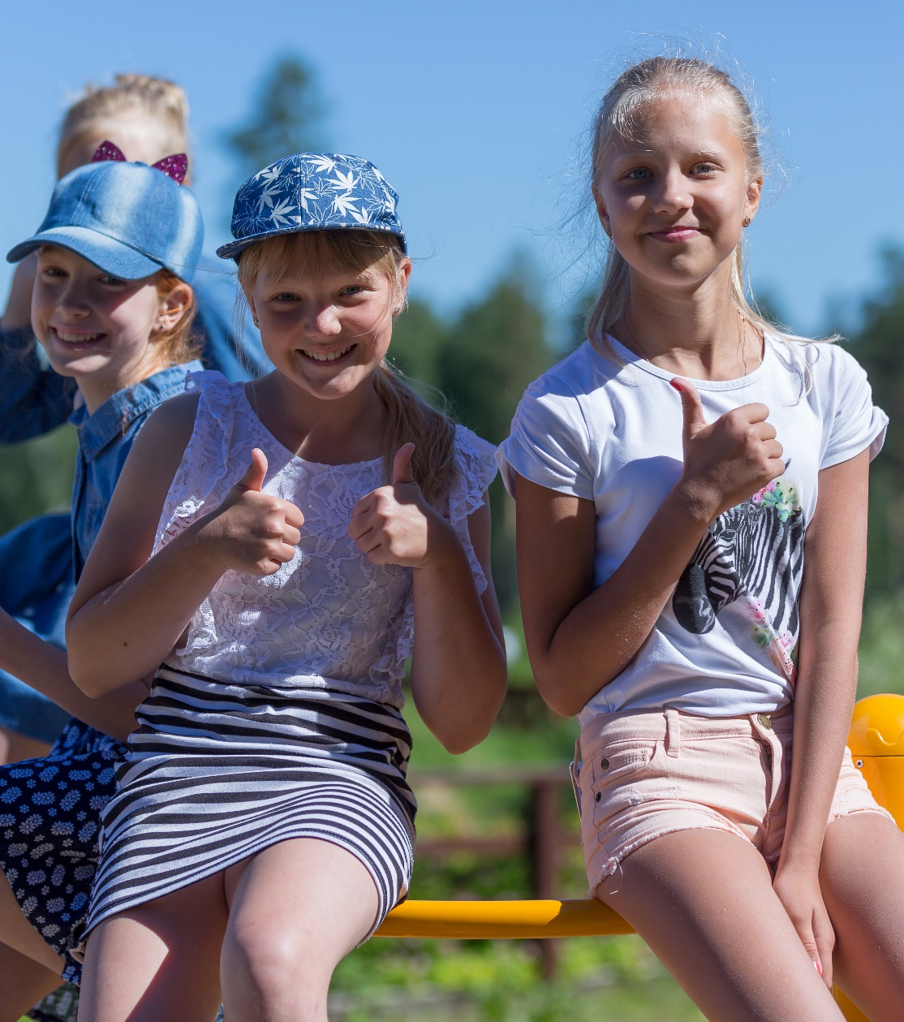
ДЕТСКИЙ ОТДЫХ
В Кузбассе был отмечен высокий уровень проведения летнего оздоровительного отдыха для детей на «Танае», прошедший под руководством С.В. Хямяляйнен. В летние месяцы 2018-2019 годов значительно увеличилась загрузка комплекса - на 40 процентов.
В планах руководителя увеличить загрузку до 3 тысяч детей. Так как путевки в детский оздоровительный лагерь эко-комплекса «Танай» нельзя приобрести задолго до начала сезона, так как они пользуются очень высоким спросом.

Slide 11
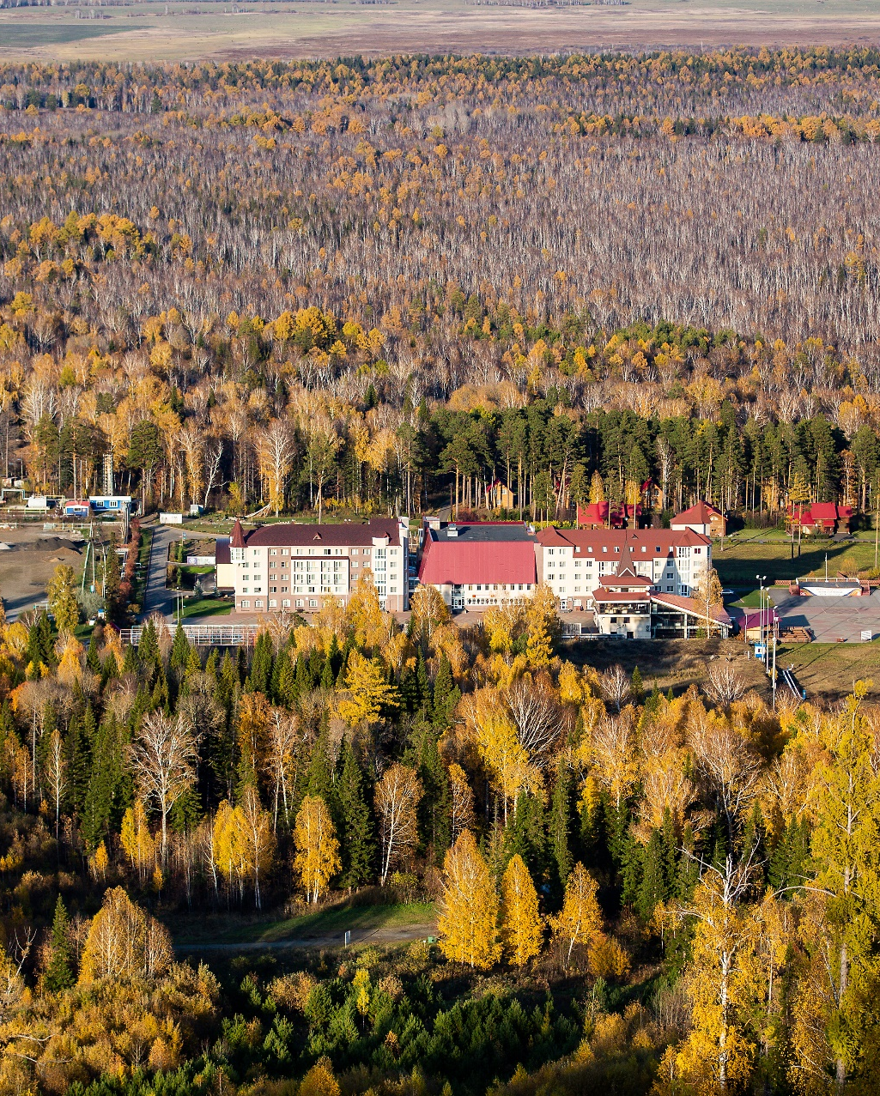
ПЕРСПЕКТИВА РАЗВИТИЯ
Вся работа Светланы Вениаминовны направлена на повышение эффективности работы комплекса Танай, создания сплоченной команды, улучшения качества и конкурентоспособности, соответствие предоставляемых услуг стандартам в целях завоевания рынка, рост объемов сбыта услуг, увеличение прибыли, благоустройства и повышение комфортности.
Так же стоит отметить в декабре 2018 года ООО «Санаторий Танай» успешно прошел сертификацию для присвоения уровня организации сервиса - 3звезды.

Slide 12
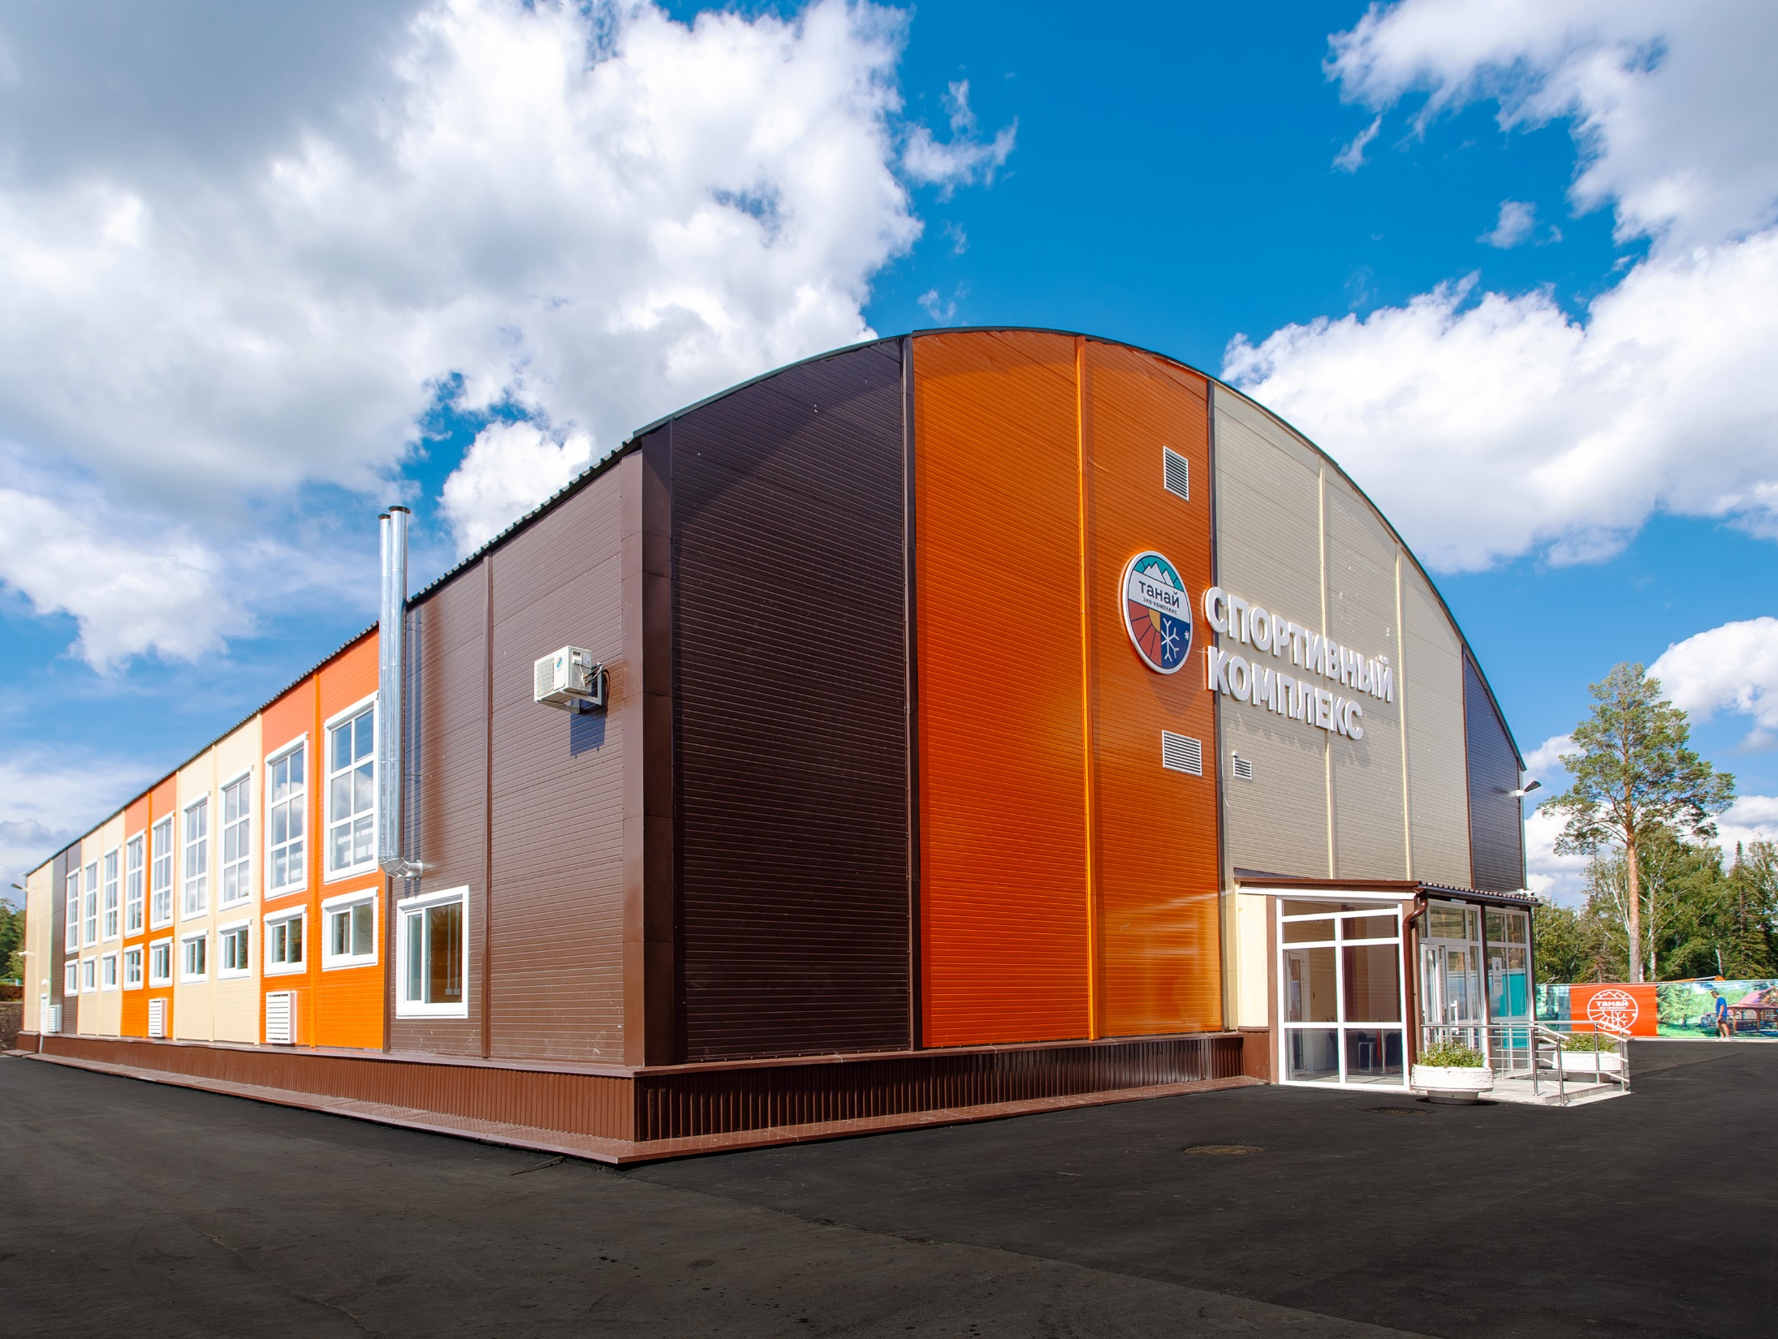
Новый спорткомплекс

Slide 13
СОЦИАЛЬНОЕ ПАРТНЕРСТВО
Как руководитель эко-комплекса «Танай» Светлана Вениаминовна всегда с пониманием относится к нуждам Промышленновского района и его жителям. Вносит посильный вклад в развитие района, в его будущее.
Ежегодно предприятие выделяет бесплатные санаторно-курортные путевки для ветеранов, а также 170 детских путевок для летнего оздоровления детей из малообеспеченных семей.
Сегодня на территории эко-комплекса «Танай» завершается строительство закрытого спортивного комплекса, а это значит, что скоро для жителей района появятся новые рабочие места.
Эко-комплекс «Танай» социально ответственное предприятия, выполняет все социальные программы для своих работников, в том числе начисляет ежемесячные выплаты многодетным родителям, устраивает для детей сотрудников новогодний утренник с вручением новогодних подарков от Деда Мороза, предоставляет 50% скидки на все услуги комплекса, проводит профосмотр, в рамках повышения уровня безопасности труда направляет сотрудников на бесплатное обучение для повышения квалификации и многое другое.

Slide 14
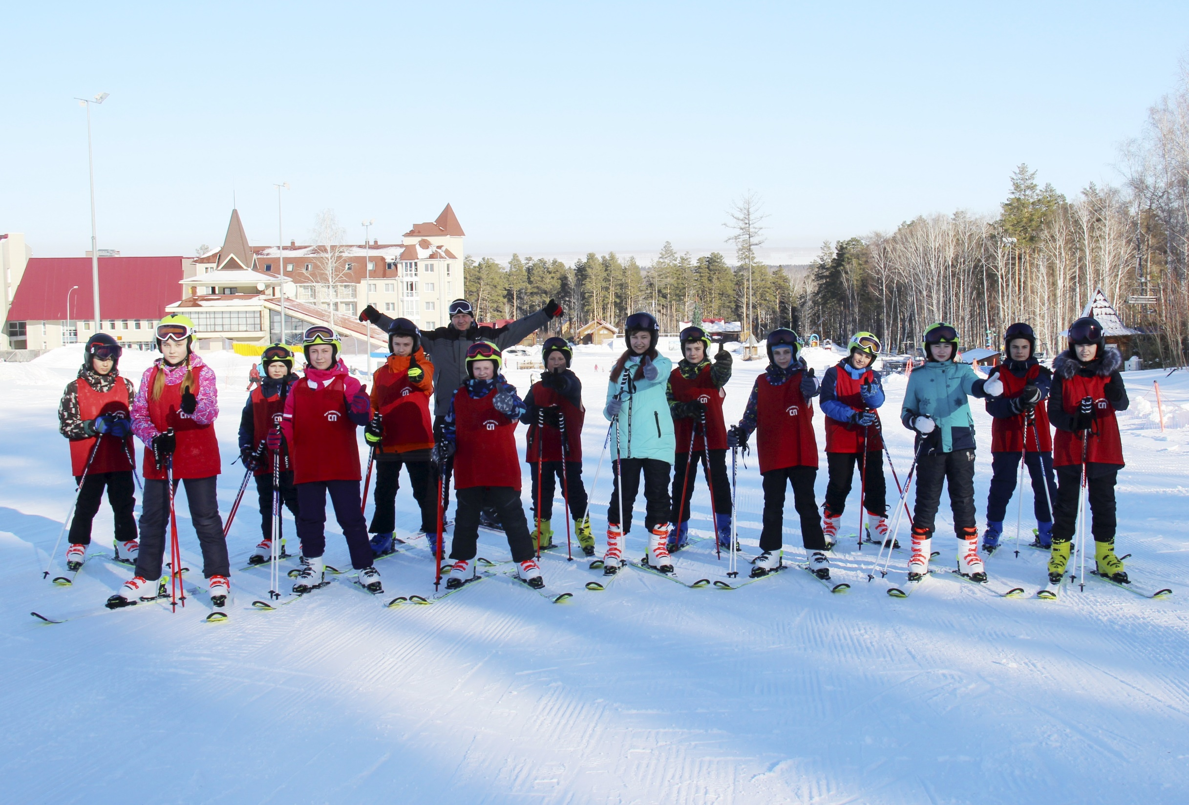
Школа горнолыжного катания

Slide 15
СОЦИАЛЬНОЕ ПАРТНЕРСТВО
В 2020 году эко-комплекс «Танай» принял участие в региональной акции «Цифропомощь», в рамках которой две многодетные семьи работников были обеспечены компьютерной техникой для детей-школьников. Кроме того, предоставляет бесплатные путевки в ДОЛ «Танай» многодетным семьям сотрудников.
Как отмечает Глава Промышленновского района Денис Павлович Ильин:
- Мы гордимся, что на нашей земле есть настоящая туристическая Мекка, истинная жемчужина - эко-комплекс «Танай». Благодаря Светлане Вениаминовне Хямяляйнен, сотрудничество эко-комплекса и района развивается семимильными шагами. Мы совместно реализуем ряд очень важных для района программ, направленных на повышение качества жизни наших жителей. Как пример, открытие горнолыжной школы для детей Ваганово. Благодаря развитию туристического направления в эко-комплексе, разработаны очень интересные маршруты, давшие толчок развитию всего туристического кластера нашего района. Огромное спасибо Светлане Вениаминовне за вклад в развитие нашего района! Надеемся, что дальнейшее наше сотрудничество будет столь же плодотворным!

Slide 16
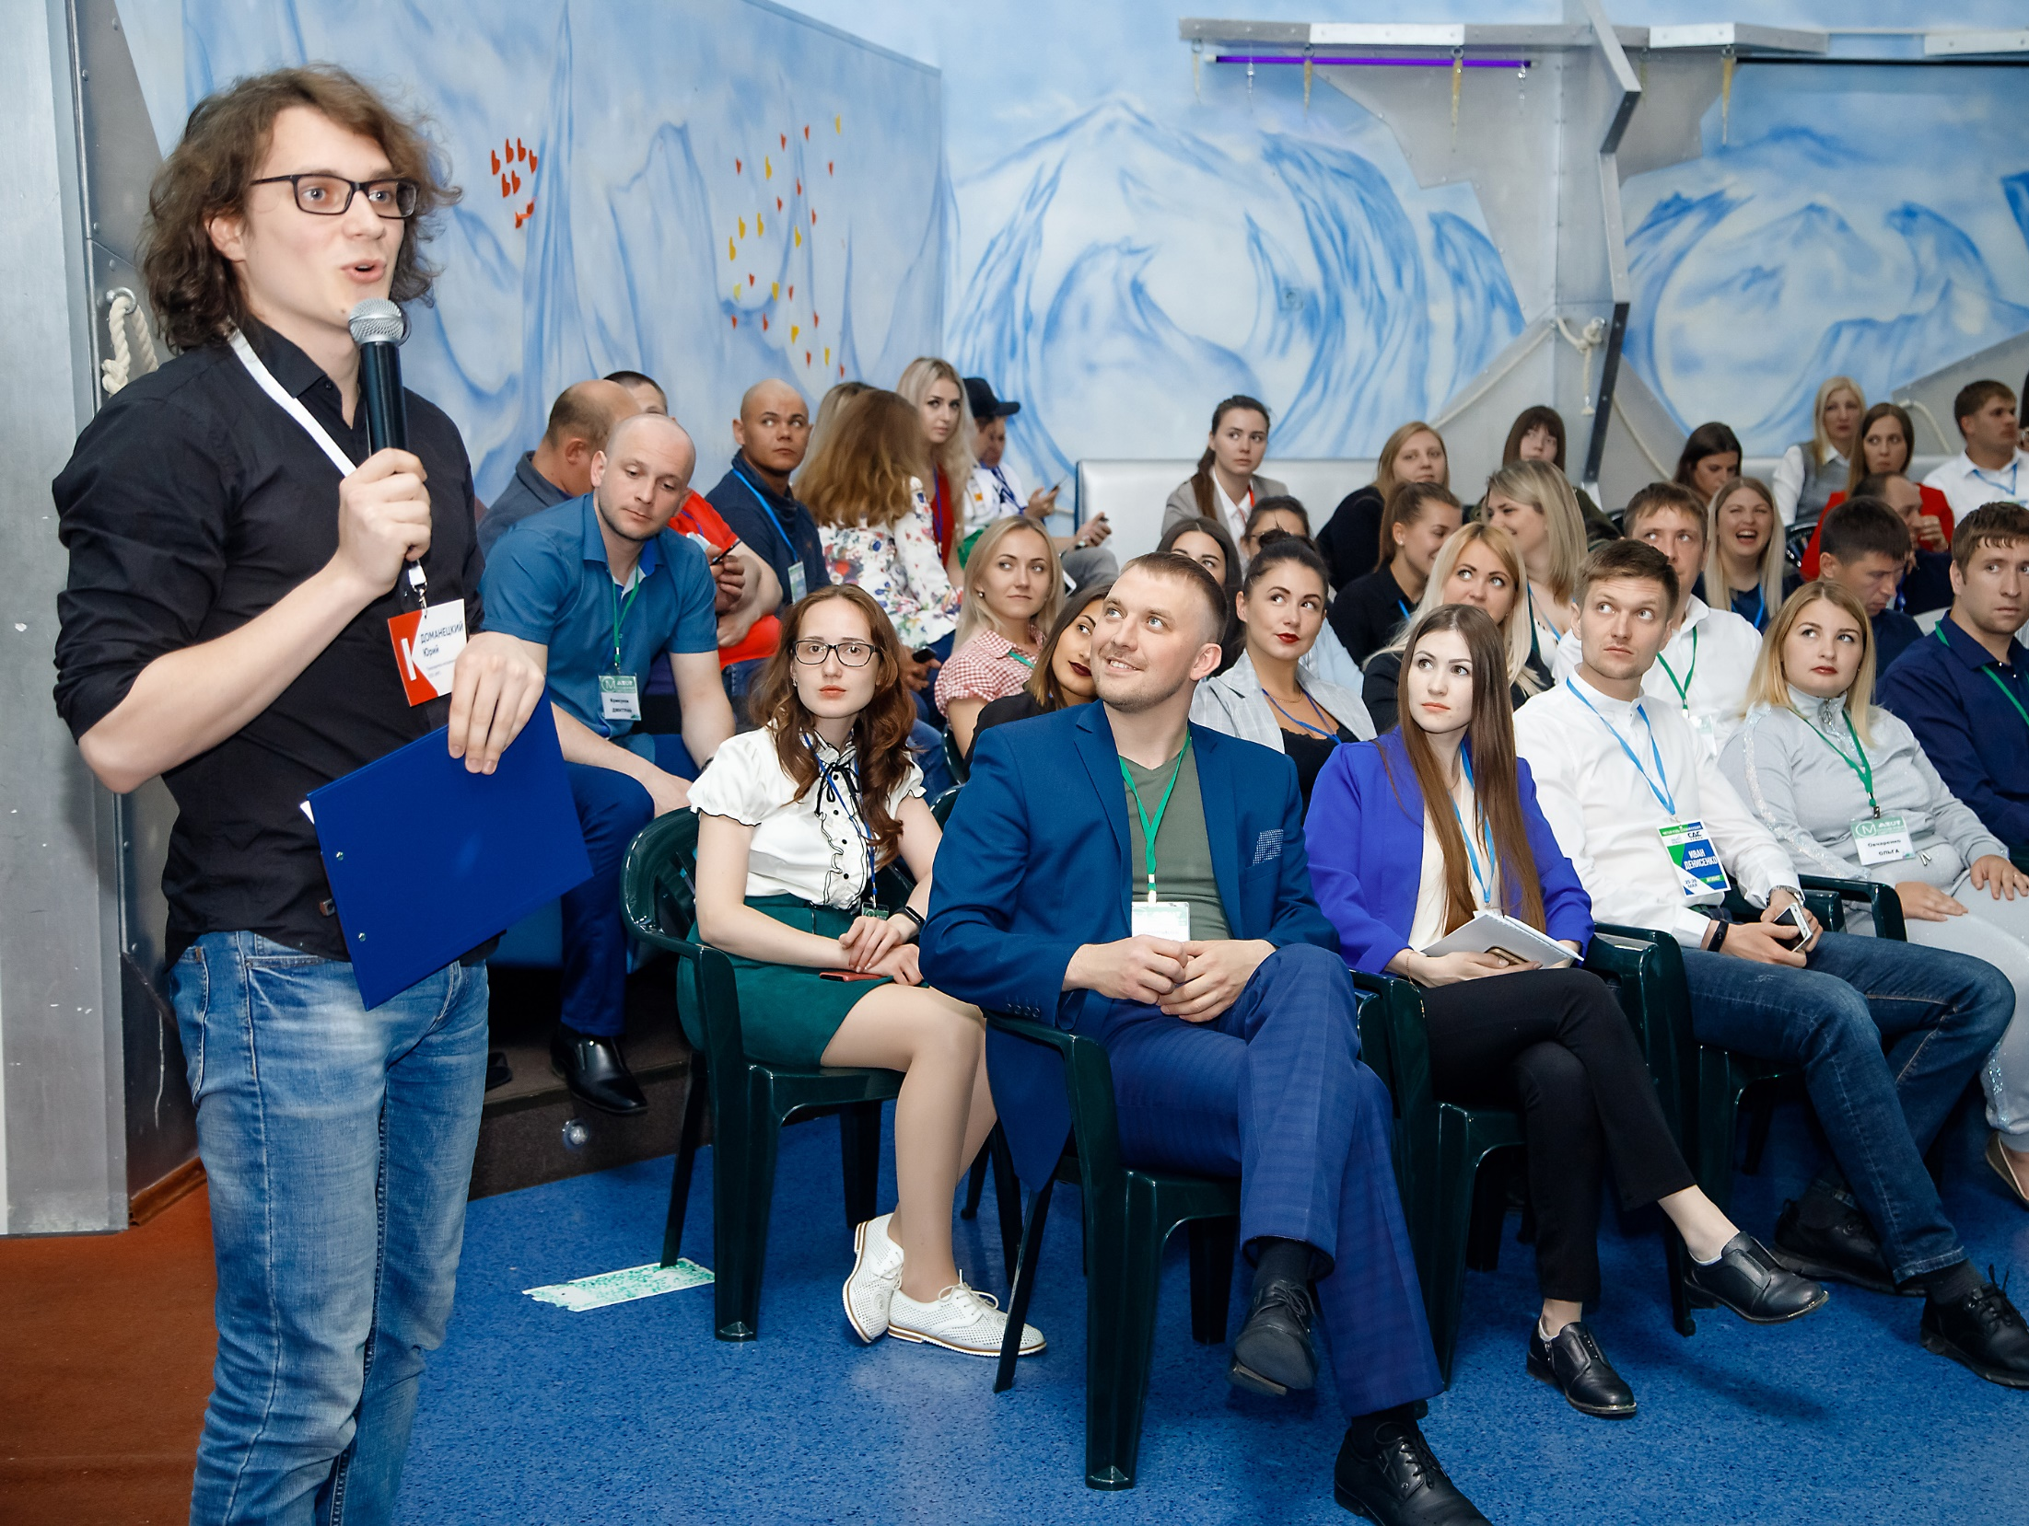
Форум молодежи на «Танае»

Slide 17
ДЕПУТАТ
Светлана Вениаминовна Хямяляйнен в 2020 году избрана депутатом Совета народных депутатов Промышленновского муниципального района первого созыва по одномандатному избирательному округу №12.
Как отмечает Светлана Вениаминовна: «Наша главная задача – воспитание будущего поколения. Мы ведем большую работу с высшими и средними учебными заведениями Кузбасса. Ежегодно на нашем предприятии проходят оплачиваемую практику десятки студентов из других районов области. Наши практиканты - это потенциал профессиональных кадров. Одна из моих задач как депутата, привлекать дипломированных специалистов в деревни и села Промышленновского района. Ведь наша с вами общая цель – уже сейчас думать о будущем района. Я вношу свой посильный вклад в развитие родного края, развитие Промышленновского района. Чтобы мы, наши дети и наши внуки могли здесь реализовать свои способности и таланты. И чтобы они, когда вырастут гордились, что родились и выросли в Промышленновском районе Кемеровской области-Кузбасса».

Slide 18
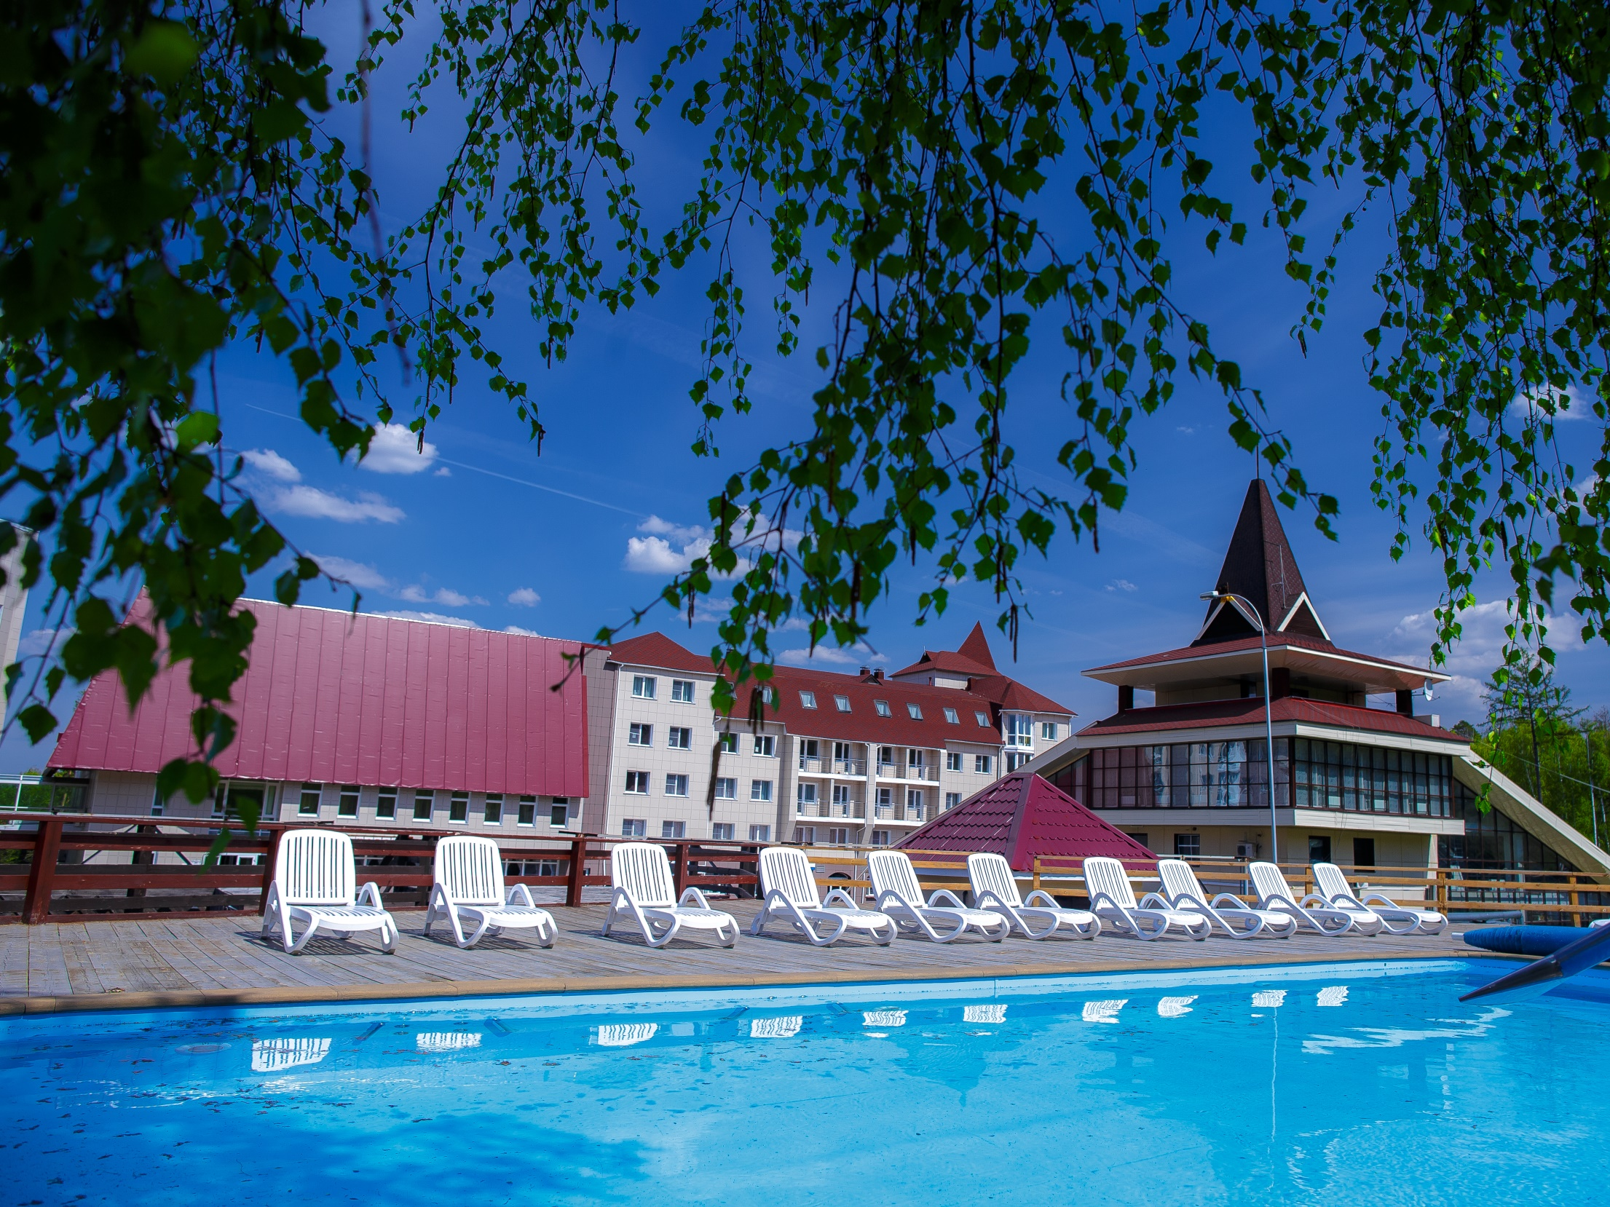
Открытый летний бассейн

Slide 19
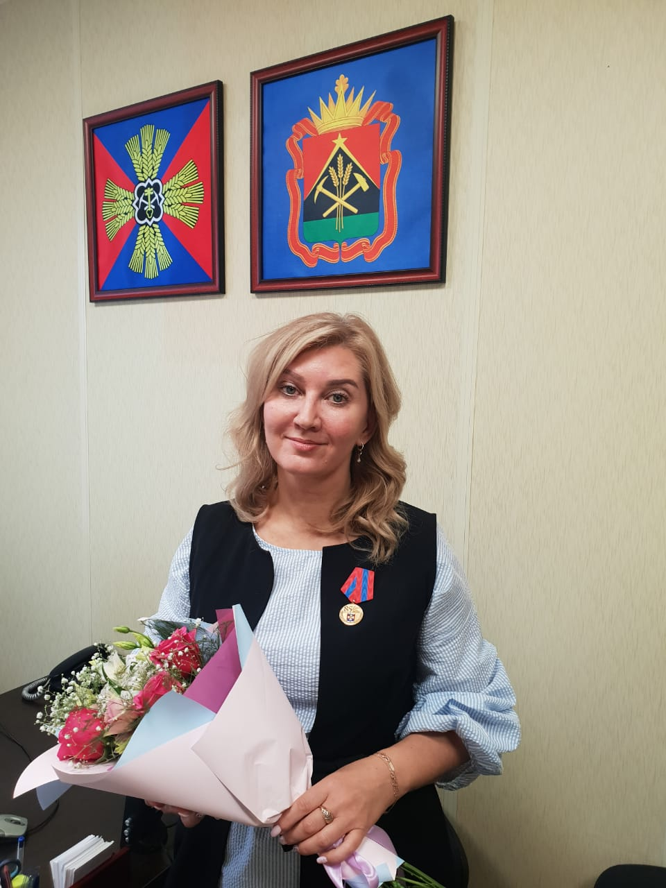
НАГРАДЫ
За добросовестный труд, плодотворное сотрудничество с предприятиями и муниципалитетами Кузбасса Светлана Вениаминовн Хямяляйнен награждена медалью «За служение Кузбассу» юбилейной медалью Промышленновского района «85 лет району», благодарственными письмами, почётными грамотами АО ХК «СДС».

Slide 20


